Slide 1

Buitengewone ledenvergadering
23-4-2026
20:00
Statutenwijzigingen

Slide 2
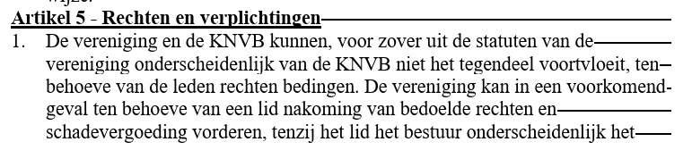
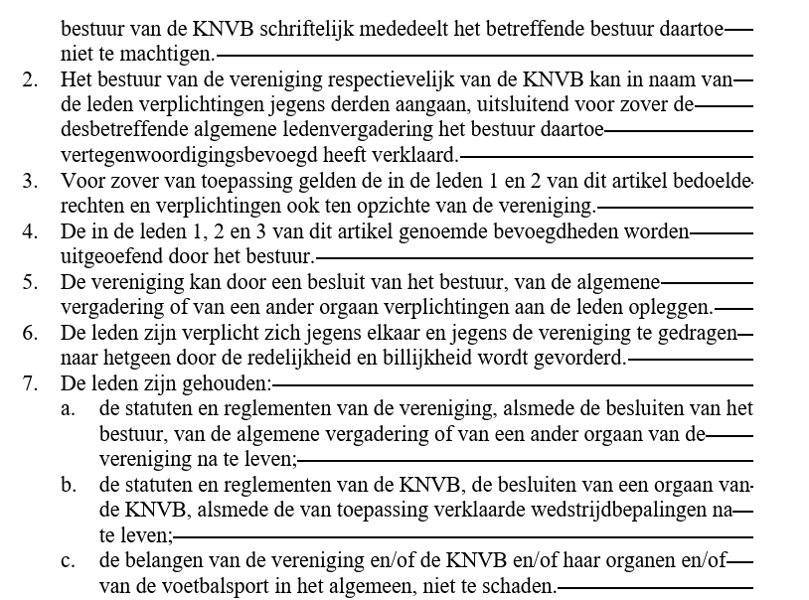
Artikel 5: lid 7c aangepast

Slide 3
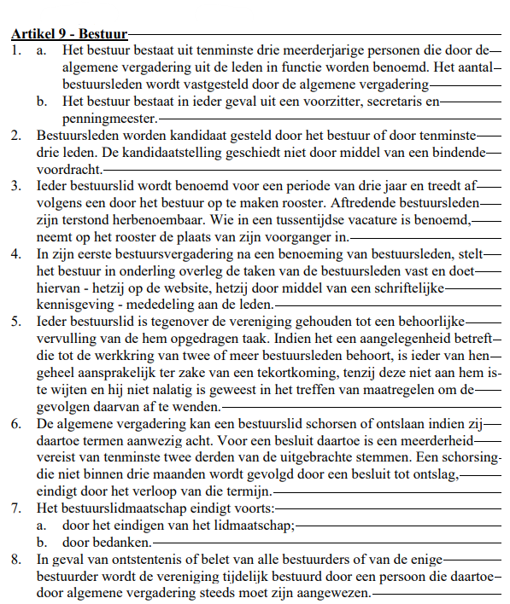
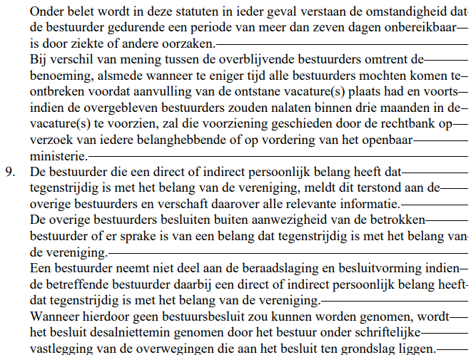
Artikel 9: toegevoegd lid 8 en 9

Slide 4
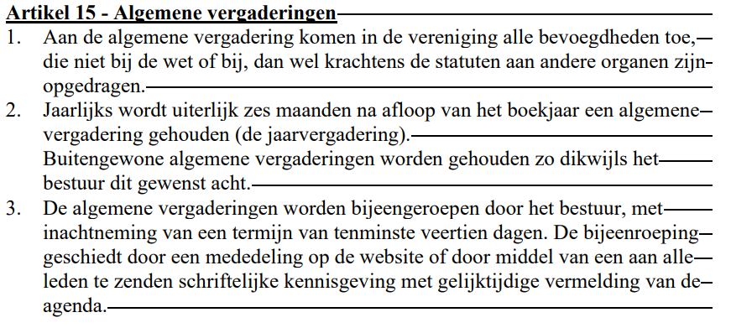
Artikel 15: zin toegevoegd lid 3

Slide 5
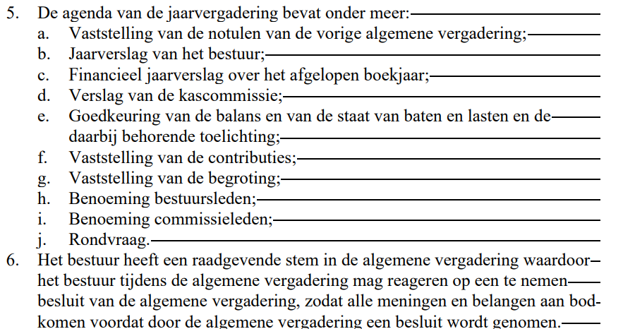
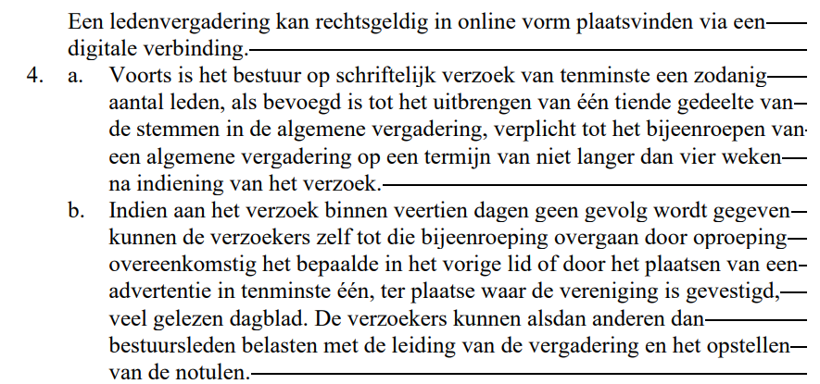
Artikel 15: toegevoegd lid 6

Slide 6
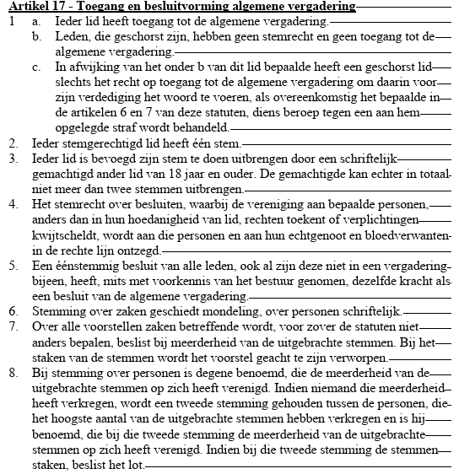
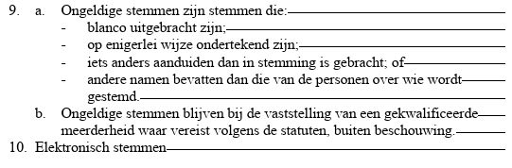
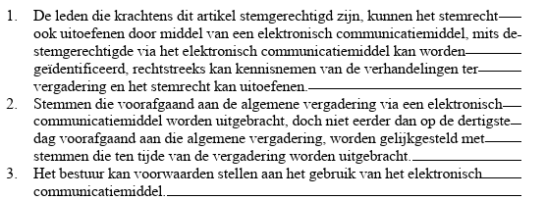
Artikel 17: lid 1b, 1c en 10 aangepast

Slide 7
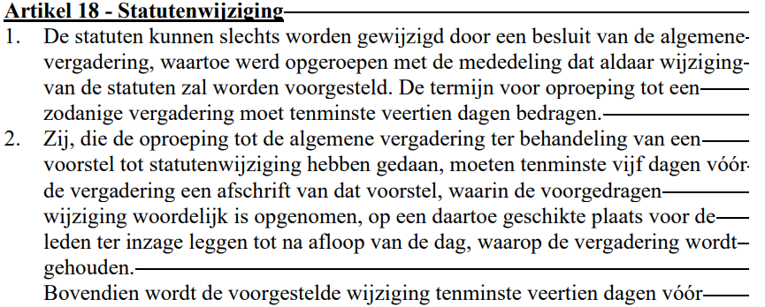
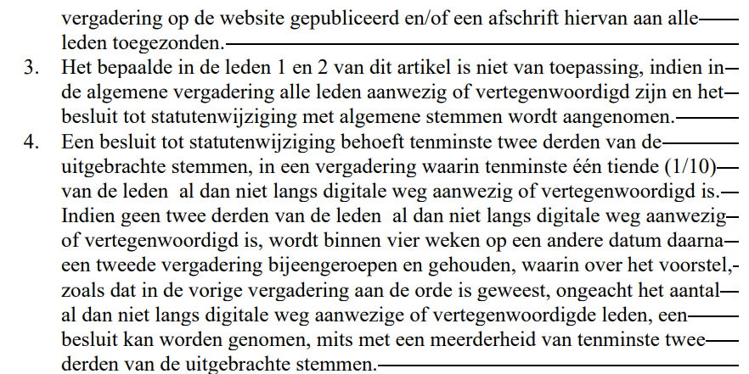
Artikel 18: lid 4 aangepast

Slide 8
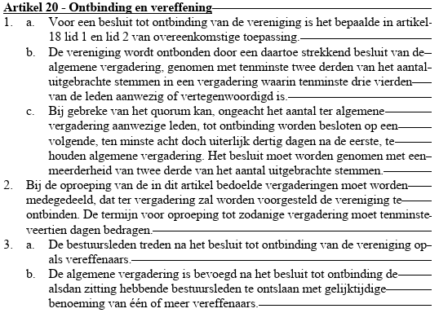
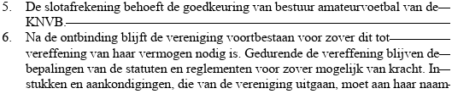

Artikel 20: lid 1c en 5 aangepast

